Slide 1

निदान पञ्चक
प्रो. बनवारी लाल गौड़
पूर्व कुलपती डॉ.स.रा.रा.आ.वि. जोधपुर
पूर्व निदेशक रा. आ. सं. जयपुर
व्याधिज्ञानोपायनिदानपञ्चकाभिधानं युक्तम्||६|| (चक्रपाणि-च. नि. 1/6)

Slide 2
रोगमादौ परीक्षेत ततोऽनन्तरमौषधम्| ततः कर्म भिषक् पश्चाज्ज्ञानपूर्वं समाचरेत्||२०|| यस्तु रोगमविज्ञाय कर्माण्यारभते भिषक्| अप्यौषधविधानज्ञस्तस्य सिद्धिर्यदृच्छया||२१|| यस्तु रोगविशेषज्ञः सर्वभैषज्यकोविदः| देशकालप्रमाणज्ञस्तस्य ^{[१]} सिद्धिरसंशयम्||२२|| च.सं.सू. 20/20-22
परीक्ष्यकारिणो हि कुशला भवन्ति, यथा हि योगज्ञोऽभ्यासनित्य इष्वासो धनुरादायेषुमस्यन्नातिविप्रकृष्टे महति काये नापराधवान् भवति, सम्पादयति चेष्टकार्यं, तथा भिषक् स्वगुणसम्पन्न उपकरणवान् वीक्ष्य कर्मारभमाणः साध्यरोगमनपराधः सम्पादयत्येवातुरमारोग्येण; तस्मान्न भेषजमभेषजेनाविशिष्टं भवति||५|| च.सं.सू. 10/5

Slide 3
परीक्षायास्तु खलु प्रयोजनं प्रतिपत्तिज्ञानम्|
प्रतिपत्तिर्नाम यो विकारो यथा प्रतिपत्तव्यस्तस्य तथाऽनुष्ठानज्ञानम्||१३२|| च. वि. ८/१३२
भिषजा प्राक् परीक्ष्यैवं विकाराणां स्वलक्षणम्| पश्चात्कर्मसमारम्भः कार्यः साध्येषु धीमता||२१|| साध्यासाध्यविभागज्ञो यः सम्यक्प्रतिपत्तिमान्| न स मैत्रेयतुल्यानां मिथ्याबुद्धिं प्रकल्पयेत्||२२||च.सं. सू. १०/ २१

Slide 4
निदान पञ्चक
The Word Nidan here denotes the diagnostic examination and Panchaka denotes the number five.
Five methods which are used to gain complete and detailed knowledge of the disease and confirm the diagnosis are called as Nidan panchaka.
or
Nidana Panchaka means the five aspects of diagnosis or methodologies used to diagnose a disease or condition. It is the first step to diagnose a disease, [as Karya (Rog) will not occur without Karana (Nidana)]

Slide 5
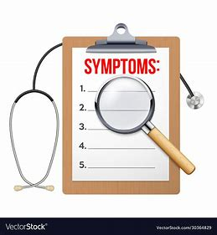

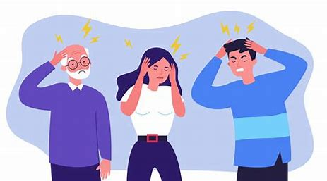

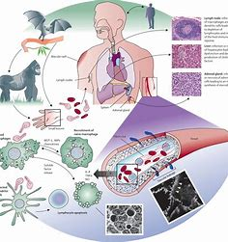
निदानं पूर्वरूपाणि रुपाणि उपशयस्तथा ।
संप्राप्ती श्वेति विज्ञानं रोगानाम पंचधा स्मृतम ||. (मा. नि.१/४)
NIDANA
POORVA ROOPA
UPASHAYA
ROOPA
SAMPRAPTI

Slide 6


निदान
ETYMOLOGY
नि शब्दो निश्चये । निदानं इति करणे ल्युट् । भट्टारहरिचंद्र -मधुकोष - मा.नि. ¼
The word 'Ni' denotes 'Confirmation'. The word 'Danam' stands for 'Karanam' i.e. cause. So
here 'Nidana' stands for confirmation of the cause of the disease.
DEFINITION
तत्र निदानं कारणमित्युक्तमग्रे||७|| (च.नि.1/7)
The Nidana is called as the cause (कारण) of the disease.
निदानं रोगोत्पादको हेतुः || (मा.नि.1/3)
व्याध्युत्पत्तिहेतुर्निदानम् || (मा.नि.1/5)
The factor is responsible for the development of a disease is a Nidana.

Slide 7

Definition Cont..
निर्दिश्यते व्याधिः अनेन इति निदानतम् । गदाधर -मधुकोष - मा.नि. 1/4
The factor which indicates the disease is a Nidana. For e.g ज्वर, ग्रहणी, उदर
निश्चित्यं दीयते प्रतिपाद्यते व्याधिः अनेक इति निदानतम् । जेज्जट - मधुकोष - मा. नि. ¼
The factor which confirms the disease is Nidana.
निदीयते निबध्यते हेत्वादिसंबद्धो व्याधिः अनेन । भट्टाहरिचंद्र - मधुकोष - मा.नि. 1/4
The diagnosis of a disease made after taking into consideration the aetiology, prodromal and clinical feature, pathogenesis etc is a Nidana.
सेति कर्तव्यताको रोगोत्पादक हेतुः निदानम् । मधुकोष - मा. नि. 1/4
The factor which definitely causes the disease by completing the pathogenesis of the disease is a Nidana.

Slide 8
Definition Cont..
निदानं कारणं इह उच्येत । तत् च इति व्याधिजनकं व्याधिबोधकं चं सामान्येन उच्यते ।
तत्र व्याधिजनकं निदानं हेतुः व्याधिबोधकं च कारणं निदानपूर्वरूपोपशयसंप्राप्तिरूपम । तत्र हेतुरूपं निदानं जनकं च भवति व्याधिः बोधक च भवति । चक्रपाणि - च.नि. ½
Nidan refers to the factor responsible for the disease. It leads to development of diseases as well as to the diagnosis of disease, When it leads to development of disease, it is referred as hetu or Vyadhijanak Nidan and when it helps in diagnosis after taking into consideration the aetiology, prodromal and clinical feature, pathogenesis etc, it is referred as Vyadhibodhak Nidan.

Slide 9

SYNONYMS OF NIDANA
निमित्तहेत्वायतनप्रत्ययोत्थानकारणैः| निदानमाहुः पर्यायैः---|३| (अ.सं.नि.1/5)
इह खलु हेतुः निमित्तम् आयतनं कर्ता कारणं प्रत्ययः समुत्थानं निदानमित्यनर्थान्तरम् । (च.नि. 1/3)
निदान पर्यायाः तु हेतुः निमित्तम् आयतनं कारक कर्ता कारणं प्रत्ययः समुत्थानं मूलं योनिः इति । (अ.सं.नि. 1/10)

Slide 10
Synonym Cont..
1. निमित्त –As it precipitates the disease.
निमित्तस्य शकुनादौ। विजयरक्षित - मधुकोष - मा.नि. 1/5
2. हेतु - As it leads to the disease.
हेतुः नाम उपलब्धि कारणं । च.वि. 8 / 33
कृतकत्वात् । चक्रपाणि - च.नि. 1 / 3.
हेतोः प्रयोजके कर्तरी । विजयरक्षित - मधुकोष - मा.नि. 1/5
3. कारक - As it is responsible for the development of disease.
कारकत्वात् ।
4. कर्ता - As it initiates the disease process.
कर्ता मन्ता । चक्रपाणि-च.नि. 1/3
5. कारणं - As it causes the disease.
तत्र कारणं नाम तत् यत् करोति स एव हेतुः स कर्ता । च.वि. 8/69
अधिकरण्यात् कारण । चक्रपाणि-च. नि. 1/3

Slide 11
Synonym Cont..
6. आयतन- As it indicates the site of the disease.
आयतनस्य स्थाने । विजयरक्षित - मधुकोष - मा. नि. 1/5
7. प्रत्यय - As it is related with the disease features.
प्रत्ययस्य लडादौ ।चक्रपाणि - च.नि. 1 / 3, एवं विजयरक्षित - मधुकोश- मा. नि. 1 / 5.
8. समुत्थानं -As it aggravates the morbid doshas to spread in the body. उत्थानस्य उद्गमनो । चक्रपाणि-च.नि. 1 / 3
उत्थानस्य उद्गमनो उत्सर्गयोः दर्शनात् । विजयरक्षित-मधुकोष - मा.नि. 1/5
9. मूल - As it is the root cause of the disease.
रोग मूलकत्वात् । मूलकारणं प्रति नियामकं । चक्रपाणि-च.नि. 1/3
10.योनि - As it is responsible for the development of features of the disease. योनिः अभिव्यक्तीकारणं । चक्रपाणि-च. सू. 12/8

Slide 12

CLASSIFICATION OF NIDANA

Slide 13
CLASSIFICATION - 1
प्राधानिक निदान
सन्निकृष्टो निदान
व्यभिचारि निदान
निदान
विप्रकुष्ट निदान

Slide 14


सन्निकृष्ट निदान (Acute Agents)
सन्निकृष्टो यथा नक्तं दिनः तु भुक्तांशा दोषप्रकोपस्य हेतवः न ते चयादिकं अपेक्षन्ते । भट्टारहरिचंद्र.मधुकोष.मा.नि. 1/4
It refers to the immediate cause responsible for acute precipitation of the disease by aggravating the Doshas. It does not require the stages of pathogenesis to be completed.
For e.g. वय अहोरात्र भुक्ताना ते अन्त मध्य आदि क्रमात् । अ.ह.सू. 1/6

Slide 15
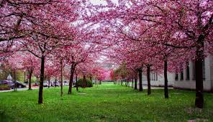
विप्रकुष्ट निदान (Chronic Agents)
विप्रकुष्टो यथा-हेमन्ते निचितः श्लेष्मा वसन्ते कफरोगकृते । भट्टारहरिचंद्र -मधुकोष - मा.नि. 1/4
The cause distantly related to the disease is a Viprakrishta nidana.
For e.g. The phlegm accumulated in Hemant ritu is responsible for the development of Kapha rogas in in Vasant Ritu.

Slide 16
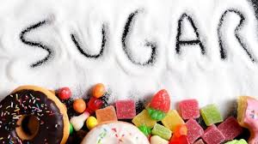
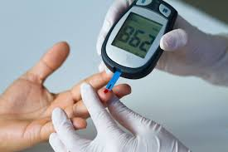
व्यभिचारि निदान (Weakly Associated Agents)
व्यभिचारी यथा यो दुर्बलत्वात् व्याधिकरण असमर्थः । विजयरक्षित - मधुकोष - मा.नि. 1/4
For. e.g. eating sweet does not immediately lead to the diabetes but it has the potential to-lead to the development of diabetes in the long run.
In this context acharya Vijayrakshit had mentioned the views expressed by acharya Charaka in C.Ni. 4/4; which says that unless the aetiological factor (nidana), aggravated doshas and the dooshyas become favourable to each other, disease will not result.

Slide 17
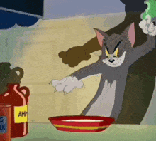
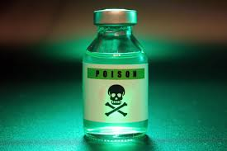
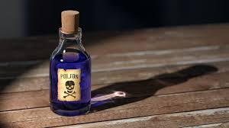
प्राधानिक निदान (Fatal Agents)
प्राधानिको यथा विषादि विजयरक्षित – मधुकोष - मा. नि. 1/4
This refers to the fatal causes which instantaneously lead to the development of disease.
For e.g. Poisons.

Slide 18
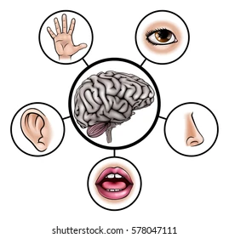

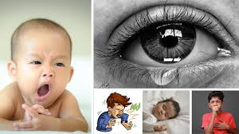
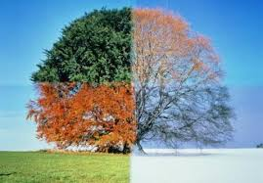
CLASSIFICATION - 2
असात्म्येन्द्रियार्थ संयोग
निदान
प्रज्ञापराध
परिणाम
त्रिविधो वा असात्म्येन्द्रियार्थ संयोग प्रज्ञापराध परिणाम भेदात् । विजयरक्षित - मधुकोष - मा.नि.1 /4

Slide 19

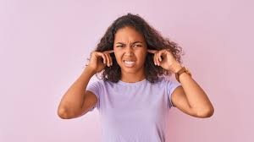

असात्म्येन्द्रियार्थ संयोग (Sensory Incompatibility)
श्रवणेंद्रिय :
1) हीनयोग - सर्वशो न श्रवणात् ।
2) अतियोग - अति उग्र शब्दश्रवणात् ।
3) भीषण, अशस्त, अप्रिय, व्यवसनसूचकैः शब्दैः श्रवणसंयोगे मिथ्यासंयोग उच्यते ।
दर्शनेंद्रियः
हीनयोग- दर्शनात् च अति सूक्ष्माणां, सर्वशश्च अदर्शनात् ।
अतियोग- रूपाणां भास्वतां दृष्टिः विनश्यति अति दर्शनात् ।
3) मिथ्यायोग- द्विष्ट भैरव, बीभत्स, अतिदूर, अतिश्लिष्ट, तामसानां च दर्शनाम् ।
स्पर्शनेंद्रिय :
1) हीनयोग - अंसस्पर्श
2) अतियोग -अतिसंस्पर्श
3) मिथ्यायोग – भूत, विष, अकालेन आगत वात, शीत उष्ण, संस्पर्श ।

Slide 20
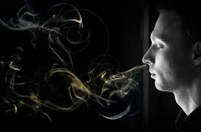
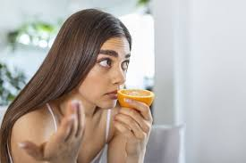
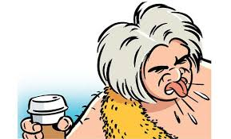
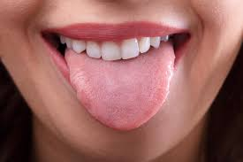
रसनेंद्रिय :
1) हीनयोग- अपतर्पणोत्थ विकार / रसानां अल्प आदानं
2) अतियोग - संतर्पणोत्थ विकार/रसानां अत्यादानं ।
3) मिथ्यायोग-रसाना विषम आदानं ।
घ्राणेंद्रिय :
1) हीनयोग- असेवनं सर्वश्च
2) अतियोग - अतिमृदू, अतितीक्ष्ण गंधसेवन ।
3) मिथ्यायोग - पूति, भूत, विष, द्विष्ट, अनार्तव गन्ध ।

Slide 21
प्रज्ञापराध (Transgressional Agents)
धी धृति स्मृति विभ्रंशः यत्कुरूते कर्म अशुभम् । प्रज्ञापराधं तं विद्यात सर्वदोष प्रकोपणम् । । च.शा. 1/102
The inauspicious deeds done knowingly due to the failure of intellectual discretion causing vitiation of all the three Doshas are referred as Pragya-apradha. [C.Sha. 1/102]

Slide 22
Examples of प्रज्ञापराध :
उदीरणं गतिमतां उदीर्णानां निग्रह, सेवनं साहसानां, विनयाचारलोप, पूज्यांना अभिघर्षणं, सद्वृत्तस्य वर्जनं, ईर्ष्याभानभयक्रोधलोभमोहमदभ्रमाः, तज्जं कर्म यत् क्लिष्टं, यत् च अन्यत् एतत् सदृशं कर्म रजोमोह समुत्थितम्,
प्रज्ञापराधं तं शिष्टा ब्रुवते व्याधिकारणम् ।। च.शा.1/108
1. उदीरणं गतिमतां - (Udiranam Gatimatam) - Forceful initiation of natural urges,
2. उदीर्णानां निग्रह - (Udirnanam NigraHa) - Forceful suppression of natural urges,
3. सेवनं साहसानां - (Sewanam Sahasanam) - Misadventure (e.g. weight lifting, fighting),
4. विनयाचारलोप - (Vinay Achar Lopa) - Indecent behavior.
5. पूज्यानां अभिघर्षणं - Pujyanam Abhigharshanam) - Insulting the respected persons.
6. सद्वृत्तस्य वर्जनं - (Sadvruttasya Varjanam) - Avoidance of code of noble conduct.
7. ईर्ष्याभानभयक्रोधलोभमोहमदभ्रमाः, तज्जं कर्म यत् क्लिष्टं - Deeds done under the influence of Jealousy, conceit, fear, anger, greed, ego, false self perception.

Slide 23
परिणाम (Seasonal Agents)
परिणामः अयोगादि युक्ता ऋतुस्वभावजाः शीतादयः । विजयरक्षित – मधुकोष - मा.नि.1/4
KALA | HEENA YOGA | ATI YOGA | MITHYA YOGA
Greeshma (Summer) | No or Negligible heat | Intense Heat | Cold in summer
Varsha (Rainy Season) | No or Negligible Rain | Excessive Rain | Drought
Hemant (Winter) | No or Negligible Cold | Intense Cold | Heat

Slide 24
CLASSIFICATION - 3
दोष हेतु
निदान
व्याधि हेतु
उभय हेतु

Slide 25
दोष हेतु - (Dosha Aggrevating Agents)
दोषहेतव ः यथा चयप्रकोपप्रशमनिमित्ता यथर्तूत्पन्ना मधुरादयः । विजयरक्षित - मधुकोष .मा.नि. 1/4
Dosha prakopaka hetu refers to the consumption of various food products having particular tastes causing the respective aggrevation of Doshas.
Example: तत्राद्या मारुतं घ्नान्ति त्रयस्तिकादयः कफम् । कषायातिक्तमधुराः पित्तमन्ये तु कुर्वते । । अ.ह.सू.1/15

Slide 26
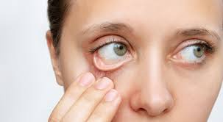

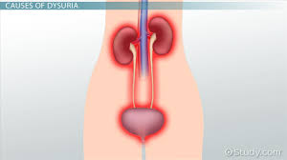
व्याधि हेतु (Disease Aggrevating Agents)
व्याधिहेतवोः यथा मृदभक्षणं पाण्डुरोगस्य कारणम्। विजयरक्षित - मधुकोष मा.नि. ¼
These are the aetiological factors which are solely responsible for the development of disease.
For e.g. मृत्भक्षण जन्य पाण्डु रोग (Ingestion of soil causing anemia)
कलय खञ्ज (Ingestion of Lathirys sativa legume causing Lathirysm)
शल्यविघातज् मूत्रकृच्छ्र(Traumatic dysuria)

Slide 27
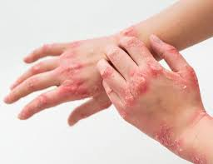

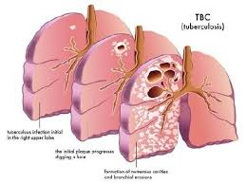
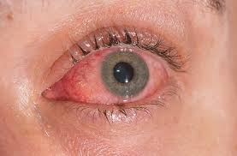
Acharya Sushruta had also described the factors of communicable disease transmission as Vyadhi hetus. But their role as cause is limited to communicable disease only. Those are as followa
व्याधिहेतू-प्रसंगात् गात्रसंस्पर्शात् निःश्वासात् सहभोजनात् सहशय्यासनात् चापि वस्त्र माला अलेपनात् ।
कुष्ठं ज्वरश्च शोषश्च नेत्राभिष्यन्द एव च । औपसर्गिकरोगाश्च संक्रामन्ति नरान् नरम् ।। (सु.नि.)
1. Prasangat - (Sexual contact),
2. Gatra Sansparshat - (Body touch)
3. Nhi-Shwasat - (Droplet in air)
4. Saha-Bhojanat - (Eating together)
5. Saha-Shayyasanat - (Sleeping together)
6. Wastra Mala Anulepanat - (Using clothes, garlands, lotions of each other)
Example of communicable disease:
1. Kushta - (Leprosy and skin diseases),
2. Jwara - (Infectious fevers)
3. Shosha - (Tuberculosis)
4. Netra Abhishyanda - (Conjunctivitis)

Slide 28
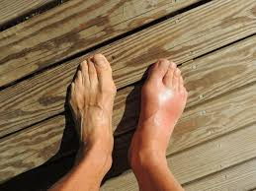
उभय हेतु (Dimorphic Agents)
यथा-वातरक्ते हस्त्यश्वोष्ट्रै गच्छतश्च अशनतश्च । (विजयरक्षित - मधुकोष - मा.नि. 1/4) एवं (सु.नि.1)
There are the factors which lead to development of disease as well as aggravation of doshas.
E.g. Riding on elephant, camel or horse soon after the food leading to Vatarakta (gout). Here, the riding leads to aggravation of Vata as well as vitiation of blood.

Slide 29
CLASSIFICATION - 4
उत्पादक हेतु
निदान
व्यंजक हेतु

Slide 30
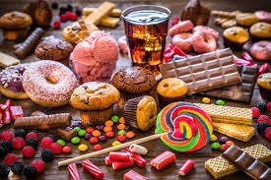
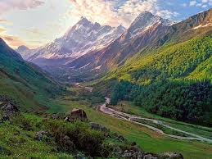
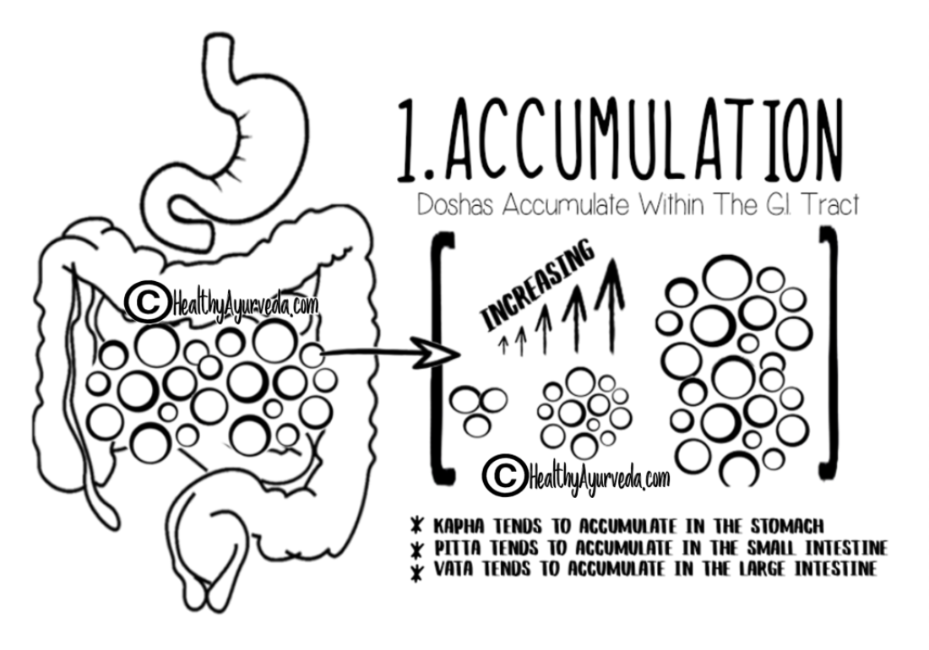
उत्पादक हेतु (Root Cause)
तत्र उत्पादको यथा- हेमन्तजो मधुररसः कफस्य । विजयरक्षित - मधुकोष .मा.नि. ¼
E.g. The excessive consumption of sweet in hemant season is the prime cause behind accumulation of Kapha in hemant ritu.

Slide 31

व्यंजक हेतु (Instigating Cause)
व्यंजक यया-तस्यैव कफस्य व्यंजकः वसन्ते सूर्यसन्तापः । विजयरक्षित - मधुकोष मा.नि. ¼
The accumulated Kapha in hemanta gets liquified by the heat of the sun in vasant ritu to cause the kaphaj diseases. Here heat of the sun acts as the instigator (Vyanjak) for the liquefaction of Kapha. Thus heat is the vyanjak hetu (instigating cause).

Slide 32
CLASSIFICATION - 5
निदान
बाह्य हेतु
आभ्यंतर हेतु

Slide 33
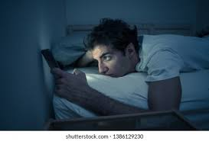
बाह्य हेतु (Exogenous Agents)
तत्र बाह्या आहाराचार कालादयः । विजयरक्षित-मधुकोष .मा.नि. ¼
एतत् अभिप्रायेण- व्यायामात्, अपतर्पणात्, प्रपतनात् भंगात् क्षयात् जागरणात् वेगाणा विधारणात्, रुक्षक्ष कषायतिक्त कटुभिः प्रकोपं व्रजेत वायुः (तीसटाचार्य)
1. Dietary agents (बाह्य आहार) अपतर्पणात,
....रूक्षक्षोभ कषायतिक्त कटुभिः प्रकोपं व्रजेत वायुः (तीसटाचार्य)
E.g. Starvation, eating dry, astringent, bitter and chilly substances, aggravates Vata.
2. Lifestyle agents (बाह्य (आचार). व्यायामात्... जागरणात् वेगाणा विधारणात्....प्रकोपं व्रजेत वायुः (तीसटाचार्य)
E.g. Exercise, Night vigil, suppression of natural urges, aggravates vata.

Slide 34

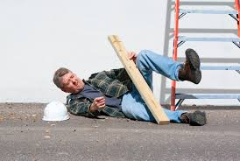
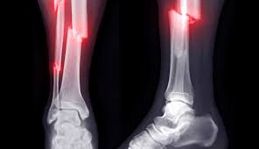
3. Time agents (कालादयः)
E.g.In old age Vata aggravated.
4. Mechanical Agents:
a] Fall from the height causing pain due to aggravation of Vata (प्रपतनात् ),
b] Fractures causing pain due to aggravation of Vata (भंगात् )

Slide 35
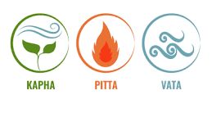
आभ्यंतर हेतु (Endogenous Agents)
आभ्यंतर हेतू :(निज) : आभ्यन्तरा यथा दोषा दूष्याश्च
तत्र दोषोऽपि प्रकुपितः प्रकृतादिभेदान् अनेकधा । विजयरक्षित - मधुकोष .मा.नि. ¼
Endogenous agents are morbid Doshas and Dooshyas. They affect the individual in various ways. Their vitiation (Dushti) could be Prakrit or Vaikrit. There could be Sama or Niram dushti. Doshas may move into shakhas, koshthas or marma asthi sandhis. Doshas can have Anubandhya or anubandha dushti. They can have ashayapakarsh gati. These are the mode of spread of doshas.

Slide 36
IMPORTANCE OF NIDANA
व्याधिपरीक्षायां च संदेहे जाते यस्य व्याधेः हेतुसेवा दृश्यते स परिकल्प्यते एवमादि हेतूना व्याधिपरीक्षणम् । (चक्रपाणि. च.नि.1/1 )
Whenever there is doubt in diagnosing a disease; physician thinks about the nature of aetiology and come to the conclusion.
सङ्क्षेपतः क्रियायोगेनिदानपरिवर्जनम् (सु.उ.तं.1)
यदि निदानं न उच्यते तदा तत्परिवर्जनं कथं लभ्यते। विजयरक्षित -मधुकोष .मा.नि.1/4
In short, therapy is nothing but avoiding the disease producing causes. If they are not known then physician can not advocate their avoidance.

Slide 37
निदानसेवा तु भविष्यव्याधिप्रबोधिका भवति अपि । चक्रपाणि - च.नि. 1 /8
Consumption of particular aetiology also indicates about the future disease.
Nidan also gives the idea about prognosis of the disease. If disease is caused by all the aetiology said for it then it carries bad prognosis.

Slide 38
सर्वायतमनसमुत्थं सर्व लिङ्गव्यापिनं सर्वधात्वनुसारिणमाशुकारिणं महात्ययिकमिति सन्निपातविसर्पम् अचिकित्स्यं विद्यात् । ।च.चि. 21 /41
अपि च कदाचित् प्रत्यासन्न निदानं बाधित्वा विप्रकृष्टनिदानकृतो दोषसंचयो व्याधि कुर्यात् केवल निदानात् न व्याधिज्ञानं भवति इति । पूर्वरूपादीनाम् इति । व्याप्यचंद्र-मधुकोष - मा.नि. ¼
Sometimes the immediate cause may not lead to a disease but the distant past cause can lead to the disease. Hence only on the basis of aetiological factor, diagnosis cannot be made. Hence, to come to the diagnosis the knowledge of other elements of diagnosis such as features, pathogenesis, clinical trial etc is required.

Slide 39
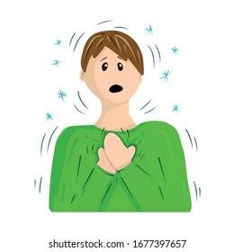

पूर्वरूप
(Prodromal Features)

Slide 40
DEFINITIONS
पूर्वरूपं प्रागुत्पत्ति लक्षणं व्याधिः । च.नि.1/8
Purvarupa refers to the features appeared before the full expression of the disease.
लिंगं अव्यक्तं अल्पत्वात् व्याधीनां तद्यथा । अ.हृ.नि. 1/4
The features which are not fully manifested are the Purvarupas.
पूर्वरूपं नाम येन भावि व्याधिविशेषो लक्ष्यते न तु दोषविशेषः । पराशर - मधुकोष - मा. नि. 1 / 5
The features which indicates the future disease but not the particular doshas responsible for it are called as the prodromal features.

Slide 41
भाविव्याधि बोधकं एव लिंगं पूर्वरूपं । माधवकर-मधुकोष - मा. नि. 1/5
The feature indicating the future disease is called as the Purvarupa.
स्थानसंश्रयिणः क्रुद्धाः भाविव्याधिप्रबोधकम् ।
दोषः कुर्वन्ति यत् लिंगं पूर्वरूपं तदुच्यते ।। चक्रपाणि - च.नि. 1/8
The features produced by the vitiated doshas during the stage of Sthansanshraya (localization of pathology) indicating the future illness, are the Purvarupas.

Slide 42


CLASSIFICATION OF POORVAROOPA

Slide 43
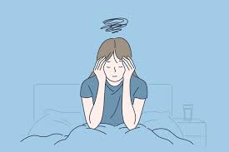
CLASSIFICATION - 1
पूर्वरूप
सामान्य पूर्वरूप
विशिष्ट पूर्वरूप
द्विविध हि पूर्वरूपं भवति सामान्य विशिष्टं च । विजयरक्षित - मधुकोष - मा. नि. 1 / 5
There are two types of Purva Rupas, viz. Samanya Purvarupas and Vishishta Purvarupas.
1. सामान्य पूर्वरूप (Common Prodromal features) :
तत्र सामान्यं येन दोषदूष्यसमूर्च्छनावस्थाजनितेन भावि ज्वरादिव्याधिमात्रं प्रतीयते, न तु वातादिजनितत्वादि दोष | विशेषः । यथा श्रमोऽरतिविवर्णत्वे इत्यादि तथा देवगुरूविप्रद्वेषादि। विजयरक्षित - मधुकोष - मा. नि. 1/5

Slide 44
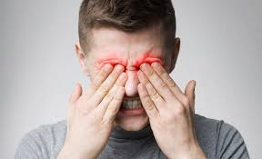

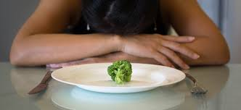
2. विशिष्ट पूर्वरूप (Specific Prodromal Features)
विशिष्टं पूर्वरूपः यथा सुश्रुत :- विशेषात् तु जृम्भाऽत्यर्थं समीरणात् । पित्तात् नयनयोः दाहः कफात् अन्न अरूचिः तथा । विजयरक्षित - मधुकोष - मा.नि. 1/5
For the sake of therotical explanation acharya Vijayrakshit had given another example of Vishishta Purva Rupa as follows:
विशिष्टं यथा उरःक्षतादौ लिंगान् एव वातादिजान् अव्यक्तान् । विजयरक्षित – मधुकोष - मा. नि. 1/5
Vishishta Purva Rupa observed in Urahakshat and Vatvyadhi have unexpressed (avyakta) prodromal features.

Slide 45
CLASSIFICATION - 2
पूर्वरूप
शारीर
मानस
शारीर मानस
तत् च प्राक् रूपं त्रिधा दृश्यते किंचित् शरीरम्, किंचित् मानसं, किंचित् शरीर मानसं च । आतंकदर्पण - मा. नि. 1/6
शारीर पूर्वरूप (Physical prodromal features):
तत्र शरीरम् यथा ज्वरस्य आलस्य वैरस्य गात्र गौरवं जृम्भा । आतंकदर्पण- मा.नि. 1/6 एवं अरूणदत्त - अ.सं.नि.1 /4

Slide 46
2. मानस पूर्वरूप (Mental prodromal features):
मानसं च अरतिः हित उपदेशेषु । (आतंकदर्पण - मा.नि. 1/6 एवं अरूणदत्त - अ.सं.नि. 1/4. )
For e.g. the mental features of fever are, disinterest in good advice, mental irritability etc.
3. शारीर मानस पूर्वरूप (Physical And Mental prodromal features):
किंचित शरीर मानसं यथा प्रितिः अम्ल कटु अशने, द्वेषः स्वादुषु भक्तेषु । (आतंकदर्पण-मा.नि. 1/6 एवं अरूणदत्त - अ.सं.नि. ¼)
For e.g. Liking for sour and salty things and disliking for sweets in fever
Liking for sour things in anemia. (Alma Preeti Raktakshaye)

Slide 47
IMPORTANCE OF POORVARUPA
1] असति पूर्वरूप अभिधाने तत्रोक्तः क्रियांविशेषो न संगच्छते। उक्तं हि चिरके 'ज्वरस्य पूर्वरूपे लघ्वशनम् अपतर्पण वा' इति तथा च सुश्रुते वातिक ज्वरपूर्वरूपे घृतपानम् इति । विजयरक्षित - मधुकोष -मा.नि. 1/5
If physician does not possess the knowledge of prodromal feature then he or she cannot execute the therapeutic measures to be employed during the stage sthansanshraya.
Charka advocated fasting (Apatarpan) or low diet (Laghu Ashan) during the phase of prodromal features of fever.
Sushruta advised Ghee (Ghrita Pana) during the phase of prodromal features of Vataj fever,
2] संचये अपहृता दोषा लभते न उत्तर गति ते उत्तरासु गतिषु भवन्ति बलवत्तरः ।सु.सू. 21/37
If the morbidity of doshas are eliminated during the phase of prodromal features, they do not lead to advanced stages.

Slide 48
3] हारिद्रवर्ण रुधिरं च मूत्रं विना प्रमेहस्य हि पूर्वरूपैः ।
यो मूत्रयेत्तं न वदेत् प्रमेहं रक्तस्य पित्तस्य हि स प्रकोपः । । च.चि. 6/54
For differential diagnosis purpose, the knowledge of purvarupas is essential. Fore.g. Raktapitta and Pittaj Prameha, both produces yellowish reddish urine. But if history of patient reveals absence of purvarupas of Prameha, then it could be inferred as the Raktapitta.
4] To know the prognosis (Sadhya Asadhyata) of the disease, the knowledge of purvarupas is essential. If all the purvarupas mentioned in the text regarding developed then it is difficult to treat. The quantitative increase in purvarupas indicates the greater involvement of doshas and its pathogenecity.

Slide 49
रूप

Slide 50
प्रादुर्भूतलिङ्गं पुनर्भवति लक्षणम्।
तत्र लक्षणमाकृतिलिङ्गं चिह्नं संस्थानं व्यञ्जनं रूपम् इत्यनर्थान्तरम्॥
च.सू. 1/9
तदेव व्यापन्नं यातं रूपम् इत्यभिधीयते।
संस्थानं व्यञ्जनं लिङ्गं लक्षणं चिह्नम् आकृतिः॥
मा.नि. 1/7

Slide 51
श्रेणी | परिभाषा | विशेषता | उदाहरण
दोष-विशिष्ट लक्षण | दोष-दूष्य संमूर्च्छना से उत्पन्न लक्षण | रोग की शुरुआत में पाथोजेनेसिस का संकेत | वात: शूल, कंपनपित्त: दाह, पीलापनकफ: गुरुता, आलस्य
रोग-विशिष्ट लक्षण | रोगी द्वारा अनुभव किए गए शारीरिक/मानसिक लक्षण | रोग की पुष्टि और बल/ओज की कमी का संकेत | अर्श: रक्तस्रावआमवात: सूजन, वेदनाकुष्ठ: त्वचा विकृति
व्याधि-प्रत्यानिक लक्षण | मुख्य लक्षण जिनसे रोग की पहचान होती है | निदान में निर्णायक लक्षण | क्षय: दीर्घकालीन खाँसीमधुमेह: बहु मूत्रअजीर्ण: अरुचि

Slide 52
उपशय

Slide 53
सुखावहित समस्ति सुखं रोगसंबन्धि लक्षणं; तत् सुखं आहितं यदा आर्त्त्या अनुवन्धेन च करोति स तत् सुखावहम्।
(मा.नि. १/९ — मधुकोश टीका)
उपशयः पुनरिति तु व्याधिभिर्विपरीतानां विपरीतार्थमकारणानां च औषधादिभिर्विकाराणामुपयोगः सुखानुबन्धः ॥ (चक्रपाणि टीका – च.सं.नि. १/१०)
गूढलिङ्गं व्याधिं उपशयानुपशयाभ्यां
DEFINITION
औषधान्नसिहाराणामुपयोगं सुखानुबन्धं। सिद्ध्येत् उपशयः व्याधेः स्वभावज्ञानं इति स्मृतम्॥ विपरीतोऽनुपशयः व्याध्यस्वभावं इति स्मृतम्॥
(अ.हृ.सू.१)

Slide 54
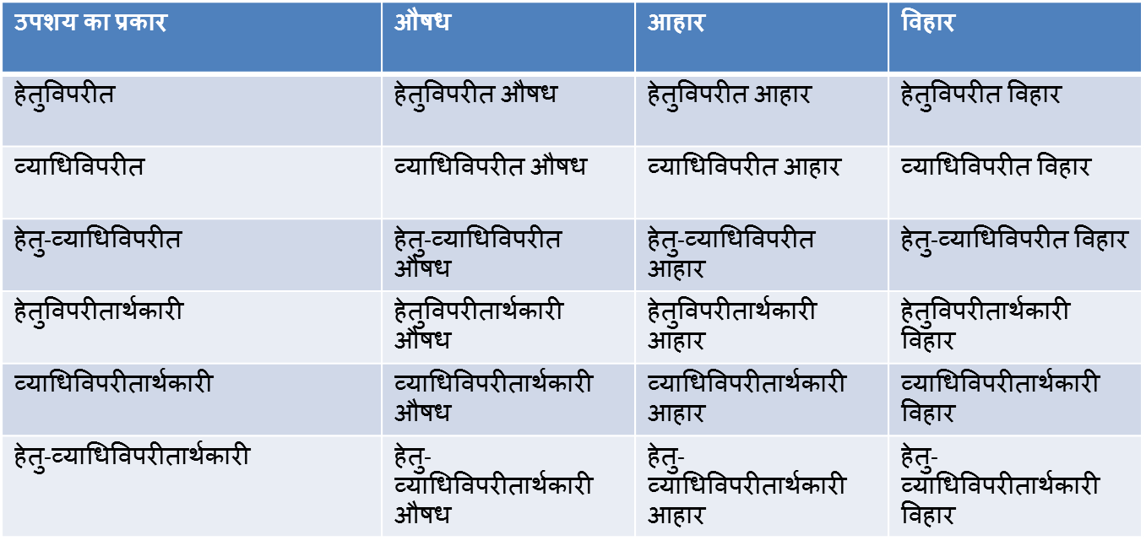
उपशय के प्रकार

Slide 55
सम्प्राप्ति

Slide 56
सम्प्राप्ति
यथा दुष्टेन दोषेण यथा चानुभवते स पथा । प्रपद्यते शरीरे यं रोगं सा सम्प्राप्तिरुच्यते ॥८॥ (अ.नि. १/८)
सर्वमस्यां चिकित्सायां सम्प्राप्तिर्हि विनाशनम् । एव प्रधानं प्रयोजनम् ॥ (अ.नि. २/४, इन्दु टीका)
अत्रैके व्याध्यर्थमात्रम् अन्त्यकारणव्यापारं सम्प्राप्तिमाहुः॥ (चक्रपाणि टीका)
सम्प्राद्धिजामभतरागभतररत्यनथामन्तरंव्याधेः||
च.सं.नि. 1/11

Slide 57
सासङ्ख्य प्राधान्य विकल्प बल काल विशेषैः विमृद्यते।।१२।।" (च.सू.नि.१/१२)
निदानदोषदूष्यव्याधिविशेषेभ्यो व्याधिकारकविघातिभावाभावप्रभृति व्याधिविशेषाः प्रवर्तन्ते। यदाहु एते त्रयो निदानाद्यव्याधिविशेषाः परस्परं नानुबध्नन्ति अथवा कालप्रकृत्यादिबलीयान्स्त्वथवाऽनुबध्नन्ति न तदा व्याधिकारकाभिघातकाभिश्चाराद्वाऽप्यभिघातवत्त्वान्ते ततोर्वा प्रवर्तन्ते यथोचितं सर्वमालङ्कार्वत्। व्याधिप्रयमे व्याधिप्रवृत्ताः। इति तस्मात् सर्वमव्याधिकारकविघातिभावाभावप्रभृति व्याधिविशेषाभिघातवृत्तिभिः हेतुभिः व्युत्पत्तिः॥
च. नि. १/४

Slide 58
सम्प्राप्ति विघटन
नरो हिताहारविहारसेवी सन्मिक्ष्यकारी विषयेष्वसक्तः।
दाता समः सत्यपरः क्षमावानाप्तोपसेवी च भवत्यरोगः॥४६॥
धातुसमचः कर्म सुखानुबन्धं सत्त्वं च यस्येन्द्रियार्थेषु सत्यम्।
ज्ञानं तपः तत्परता च योगो यस्यास्ति तं नानुपतन्ति रोगाः॥४७॥ चरक संहिता शरीर स्थान 2/46–48

Slide 59
धन्यवाद

